Slide 1
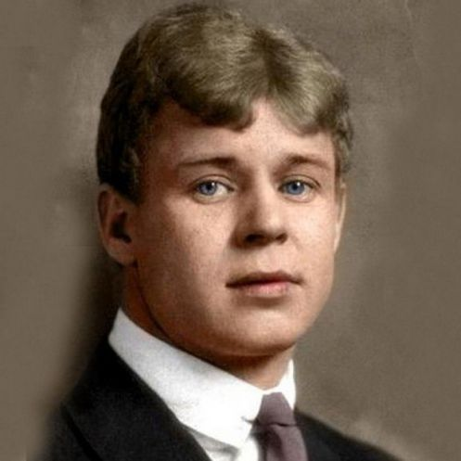
Литературная гостиная «Он поэт родной земли» (по творчеству С.Есенина)
Подготовила и провела: учитель русского языка и литературы УКП при ИК-5 Алькина Н.А.

Slide 2
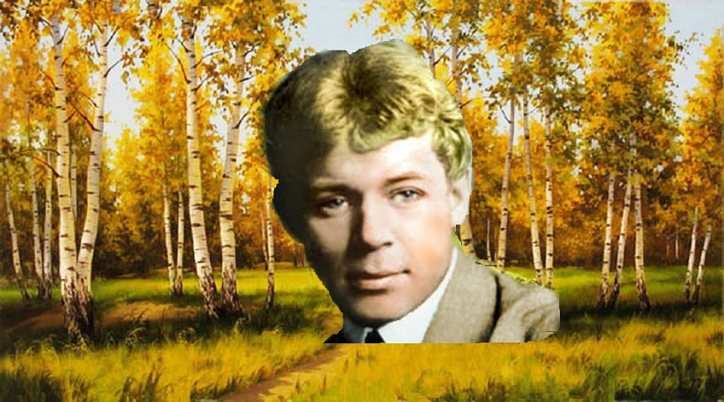
Из горьких слов сплету венок- Душою выстрадаю слово.
С.Есенин

Slide 3
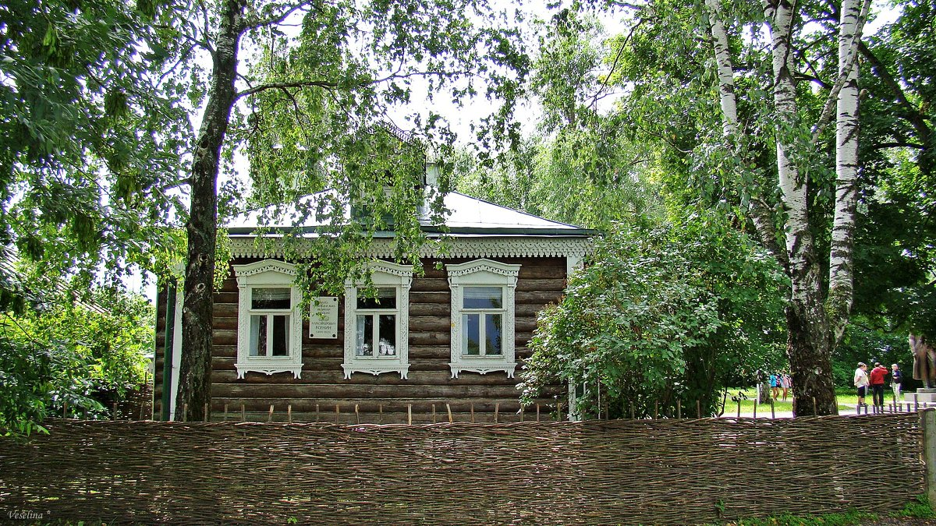
с.Константиново- родина Есенина
Низкий дом с голубыми ставнями,
Не забыть мне тебя никогда, —
Слишком были такими недавними
Отзвучавшие в сумрак года.

Slide 4
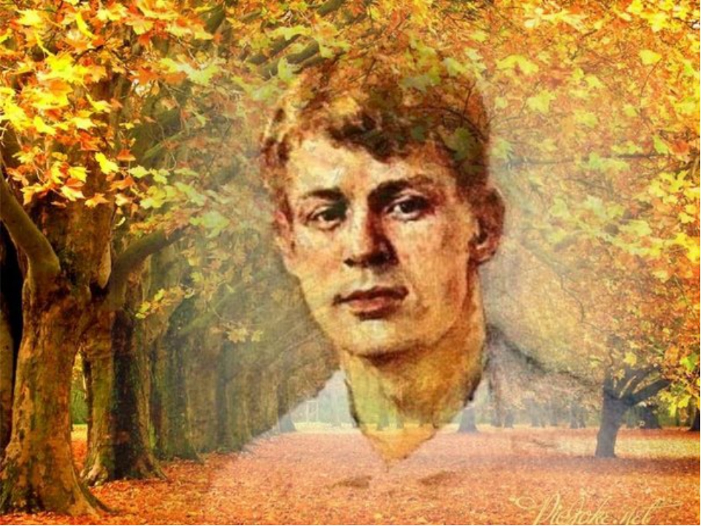
«Закружилась листва золотая»
Закружилась листва золотая
В розоватой воде на пруду,
Словно бабочек легкая стая
С замираньем летит на звезду.

Slide 5
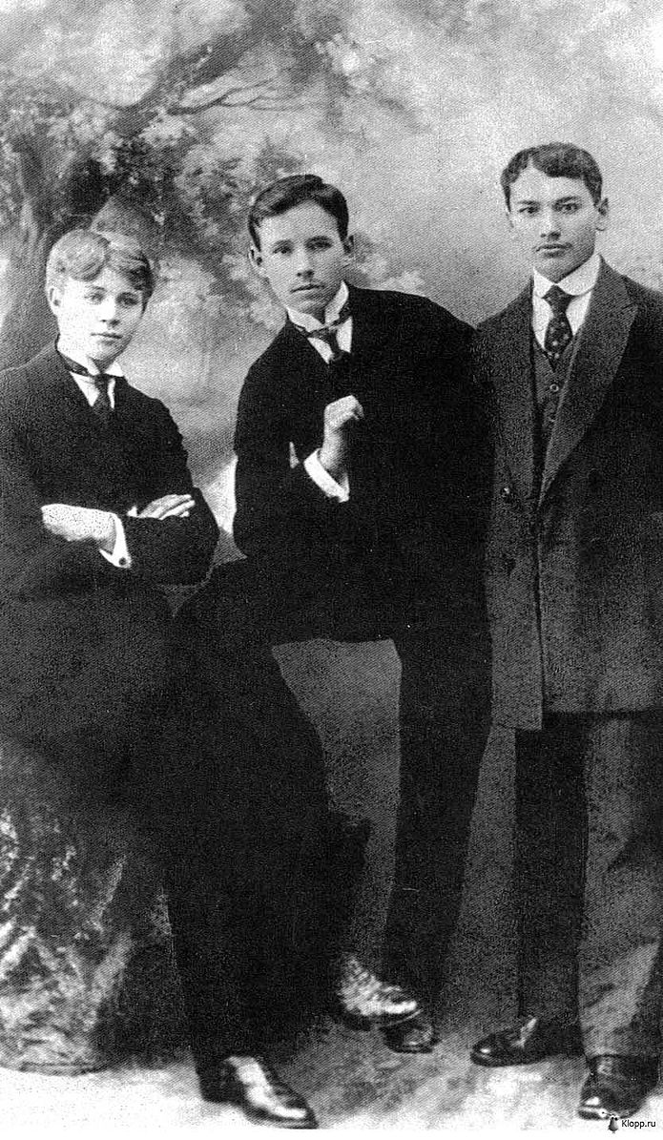
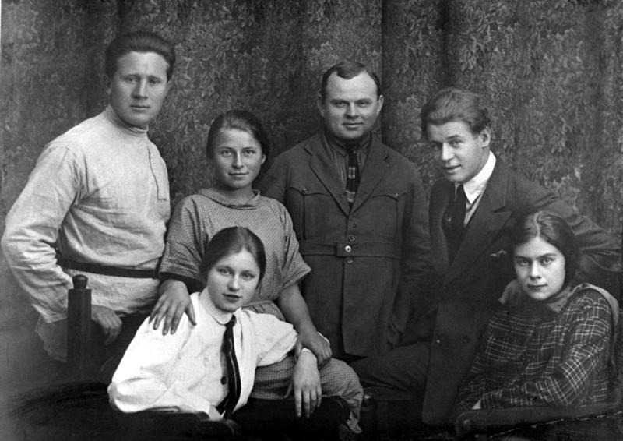
Есенин и его друзья

Slide 6
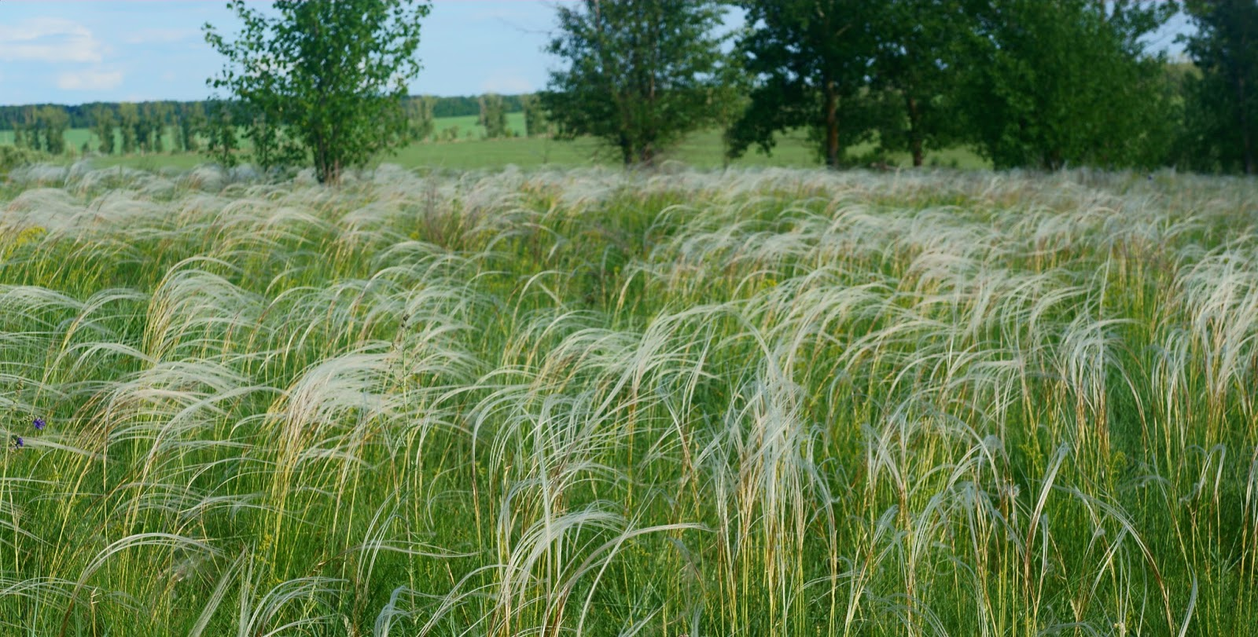
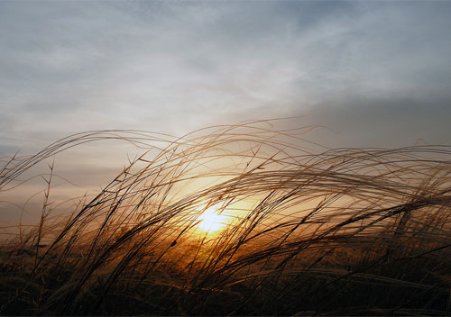
«Спит ковыль»
Спит ковыль. Равнина дорогая,
И свинцовой свежести полынь.
Никакая родина другая
Не вольет мне в грудь мою теплынь.

Slide 7
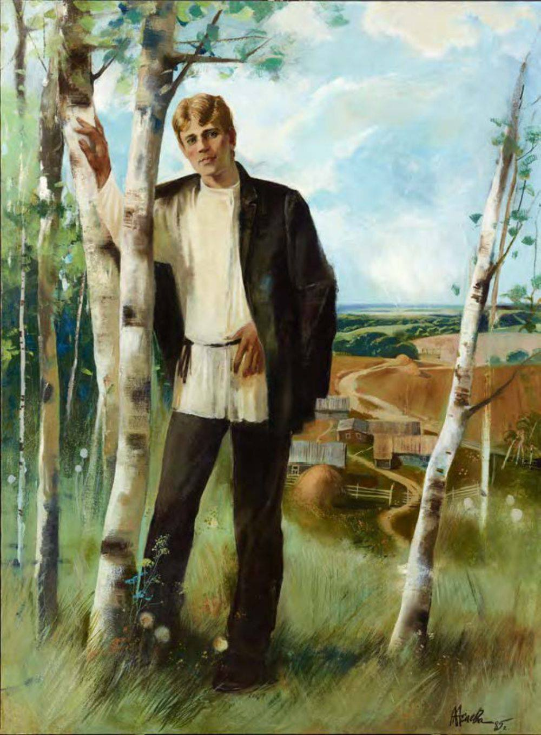
Сын Рязани, любимец России
Приоткроется дверь, и в сени
Осень стучит, дождем дыша,
Здесь родился Сергей Есенин,
Здесь витает его душа.
Где простор необъятной сини
Наполняет дыханьем грудь,
Сын Рязани, любимец России
От берез начинал свой путь.
И взлетел он, подвластный песне,
Нам обыденной суетой.
Русской нежности страстный вестник,
Грешник праведный и святой.

Slide 8
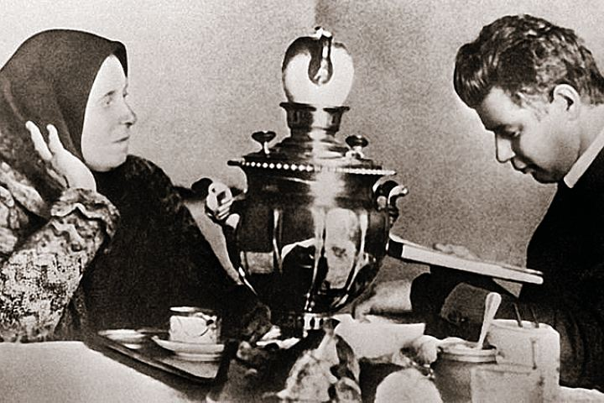
Самый близкий человек С.Есенина
Ты жива еще, моя старушка?
Жив и я. Привет тебе, привет!
Пусть струится над твоей избушкой
Тот вечерний несказанный свет.

Slide 9
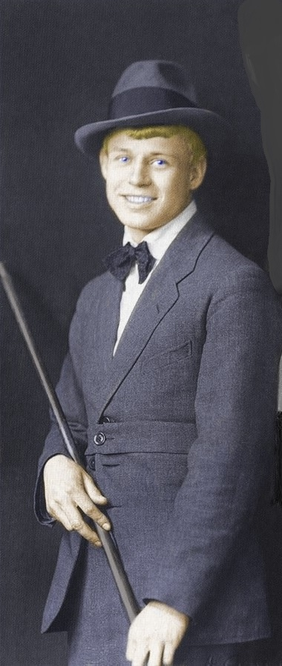
«С модной тростью»
Грустный, словно музыка из сада,
Нежный, словно летний звездопад,
Вечный, словно солнечный восход,
Кто же он, как не сама природа, -
Юноша, пришедший из народа
И ушедший песнею в народ?

Slide 10
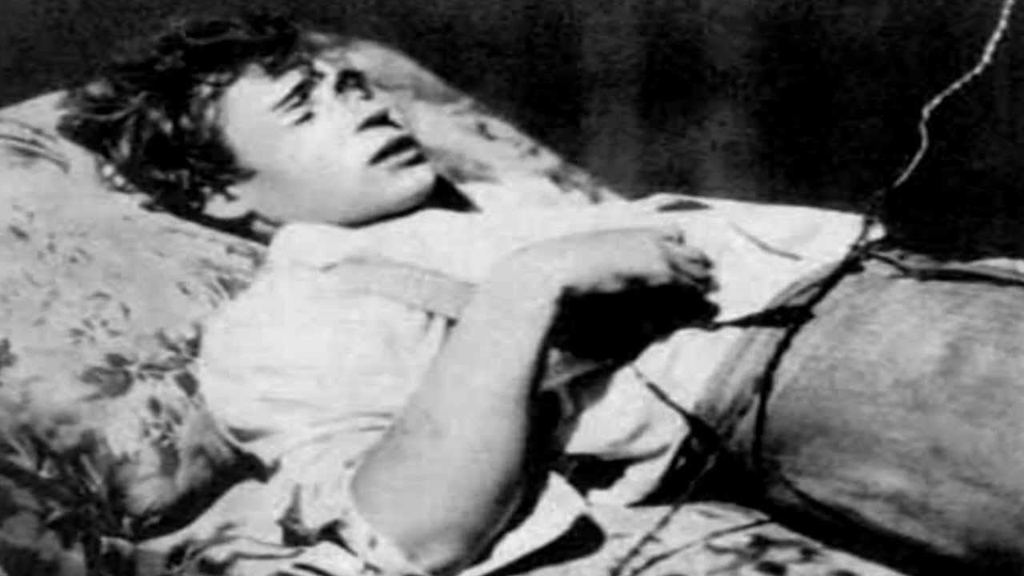
Гибель поэта
Трава, тяжелая от пыли,
Ночь в проводах жужжит, как шмель.
А ведь Есенина убили,
Не вызвав даже на дуэль!

Slide 11
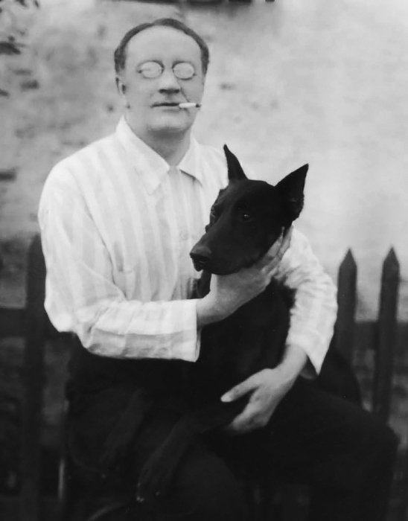
Стихотворение «Собаке Качалова»
Пожалуйста, голубчик, не лижись.
Пойми со мной хоть самое простое.
Ведь ты не знаешь, что такое жизнь,
Не знаешь ты, что жить на свете стоит.

Slide 12
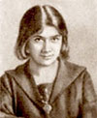
Галина Бениславская
Галя Бениславская, умная и глубокая, любила Есенина преданно и беззаветно. Есенин отвечал большим дружеским чувством. Он никогда не кривил душою. Любя и ценя Галину как редчайшего своего друга, он в то же время в марте 1925 года написал ей короткое письмо: “Милая Галя! Вы мне близки как друг, но я нисколько не люблю вас как женщину”.

Slide 13
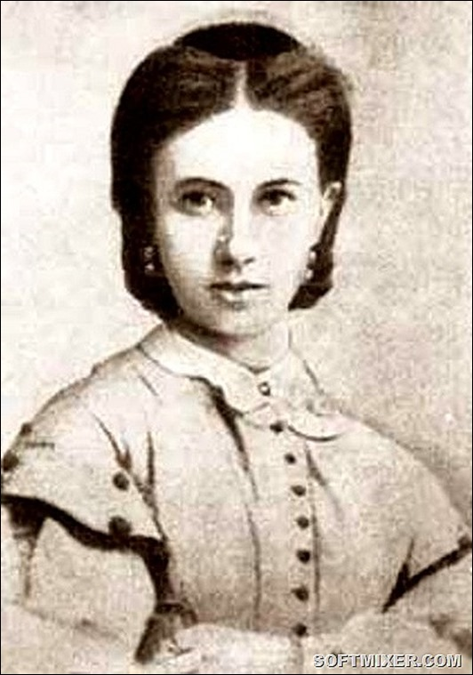
Софья Толстая
Подруга охладевших лет,
Не называй игру любовью.
Пусть лучше этот лунный свет
Ко мне струится к изголовью.
Пусть искаженные черты
Он обрисовывает смело, —
Ведь разлюбить не сможешь ты,
Как полюбить ты не сумела.
Любить лишь можно только раз.
Вот оттого ты мне чужая,
Что липы тщетно манят нас,
В сугробы ноги погружая.
Но все ж ласкай и обнимай
В лукавой страсти поцелуя,
Пусть сердцу вечно снится май
И та, что навсегда люблю я

Slide 14
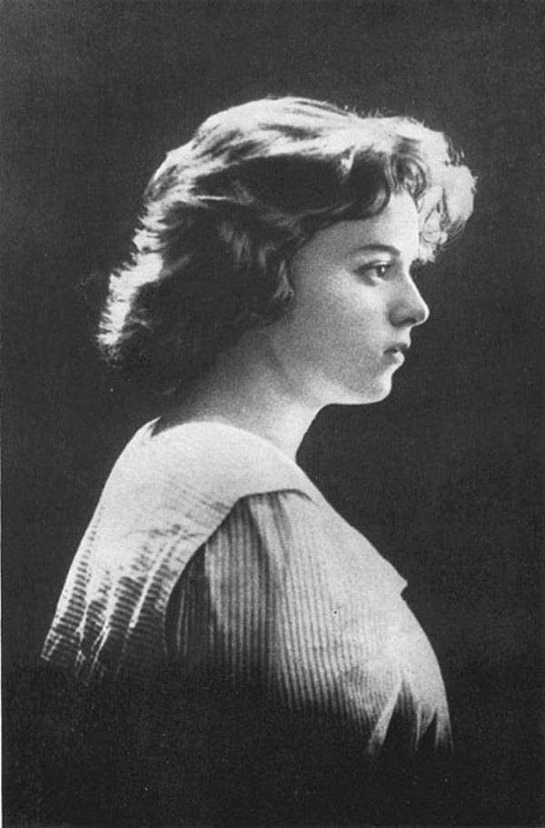
Августина Миклашевская
Заметался пожар голубой,
Позабылись родимые дали.
В первый раз я запел про любовь,
В первый раз отрекаюсь скандалить.
Был я весь — как запущенный сад,
Был на женщин и зелие падкий.
Разонравилось петь и плясать
И терять свою жизнь без оглядки.
Мне бы только смотреть на тебя,
Видеть глаз злато-карий омут,
И чтоб, прошлое не любя,
Ты уйти не смогла к другому.

Slide 15
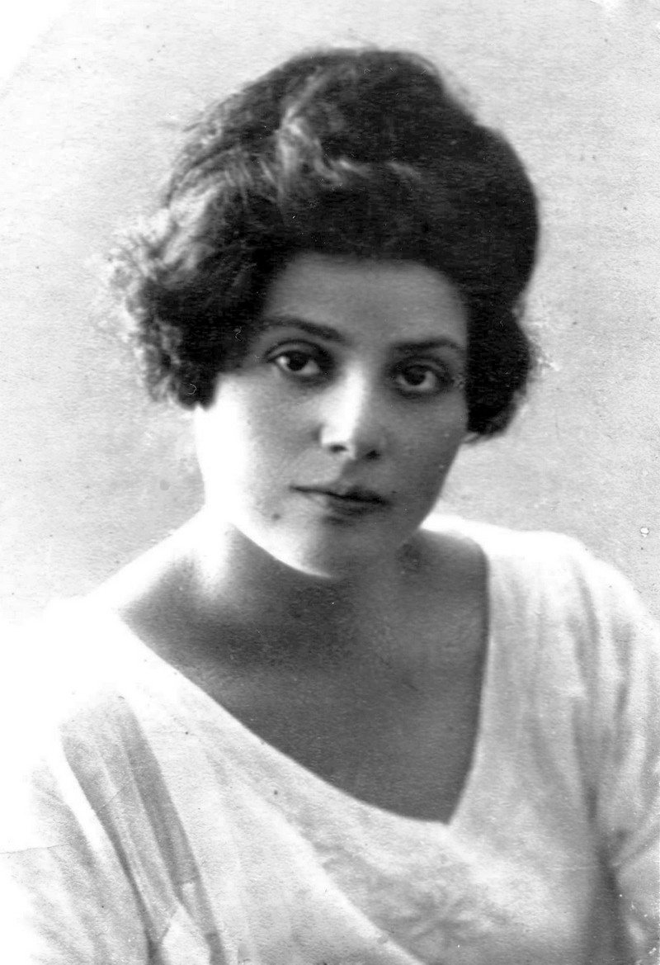
Шагандухт Тальян
Шаганэ ты моя, Шаганэ!
Потому что я с севера, что ли,
Я готов рассказать тебе поле,
Про волнистую рожь при луне.
Шаганэ ты моя, Шаганэ.
Потому что я с севера, что ли,
Что луна там огромней в сто раз,
Как бы ни был красив Шираз,
Он не лучше рязанских раздолий.
Потому что я с севера, что ли?

Slide 16
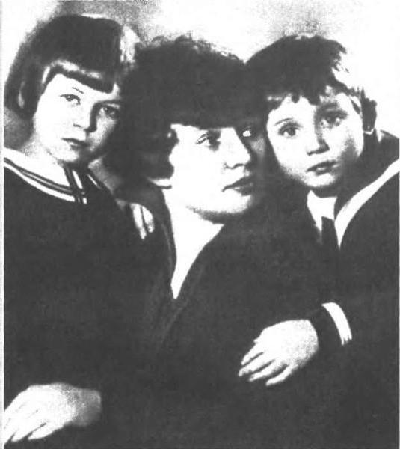
Зинаида Райх
Вы помните,
Вы всё, конечно, помните,
Как я стоял,
Приблизившись к стене,
Взволнованно ходили вы по комнате
И что-то резкое
В лицо бросали мне.
Вы говорили:
Нам пора расстаться,
Что вас измучила
Моя шальная жизнь,
Что вам пора за дело приниматься,
А мой удел —
Катиться дальше, вниз.

Slide 17
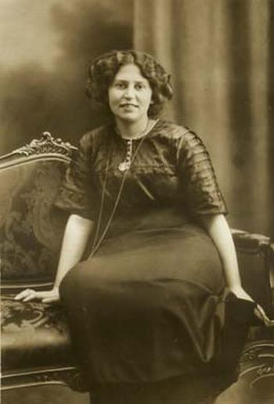
Лидия Кашина
Иду я разросшимся садом,
Лицо задевает сирень.
Так мил моим вспыхнувшим взглядам
Погорбившийся плетень.
Когда-то у той вон калитки
Мне было 16 лет,
И девушка в белой накидке
Сказала мне ласково: "Нет!"
Далекие, милые были.
Тот образ во мне не угас.
Мы все в эти годы любили,
Но мало любили нас.

Slide 18

Айседора Дункан
Любимая!
Я мучил вас,
У вас была тоска
В глазах усталых:
Что я пред вами напоказ
Себя растрачивал в скандалах.
Но вы не знали,
Что в сплошном дыму,
В развороченном бурей быте
С того и мучаюсь,
Что не пойму,
Куда несет нас рок событий...

Slide 19
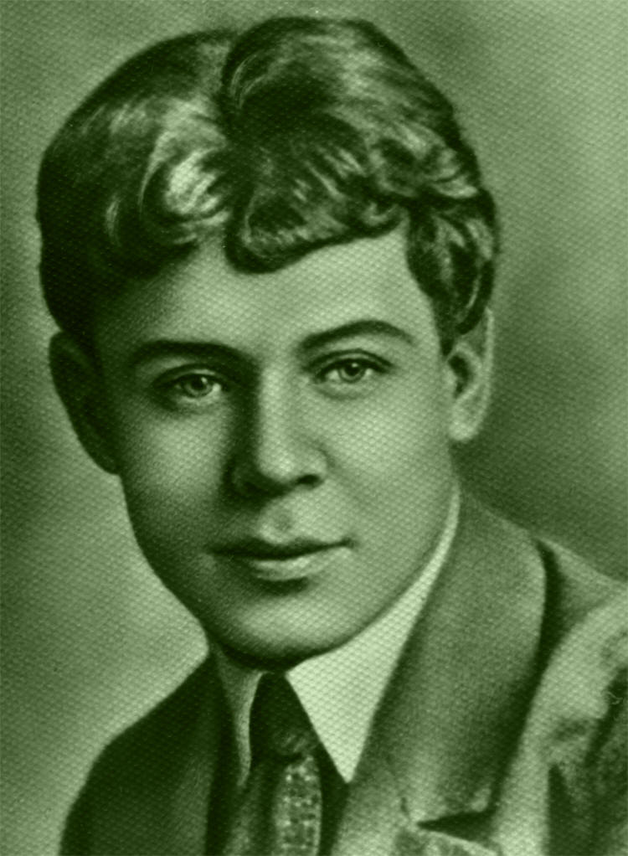
Милые березовые чащи!
Ты, земля! И вы, равнин пески!
Перед этим сонмом уходящим
Я не в силах скрыть своей тоски

Slide 20
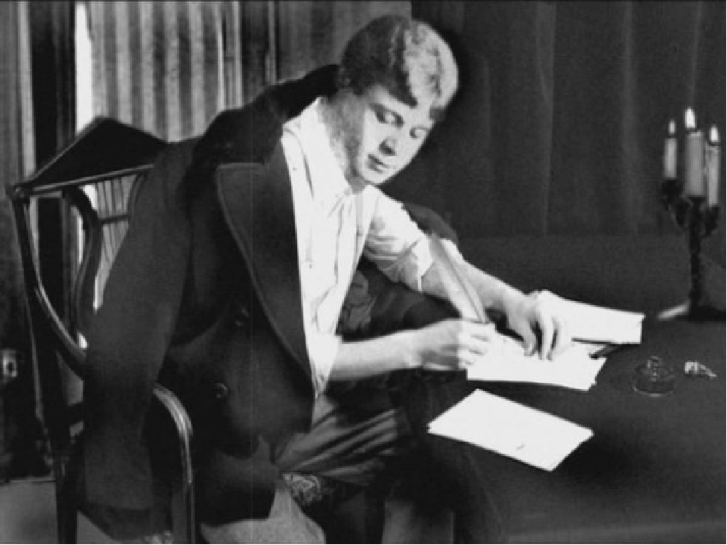
До свиданья, друг мой, до свиданья…
До свиданья, друг мой, до свиданья.
Мне так трудно жить среди людей.
Каждый шаг мой стерегут страданья.
В этой жизни счастья нет нигде.
До свиданья, догорели свечи...
Как мне страшно уходить во тьму!
Ждать всю жизнь и не дождаться встречи,
И остаться ночью одному.
До свиданья, без руки, без слова —
Так и проще будет и нежней...
В этой жизни умирать не ново,
Но и жить, конечно, не новей.

